Slide 1


Slide 2

网络套接字编程

Slide 3

1
计算机网络基础
2
套接字概述
3
套接字函数

Slide 4

计算机网络基础

Slide 5





Slide 6
IP地址

Slide 7

IP地址
类 型 | 范 围
A类 | 0.0.0.0～127.255.255.255
B类 | 128.0.0.0～191.255.255.255
C类 | 192.0.0.0～223.255.255.255
D类 | 224.0.0.0～239.255.255.255
E类 | 240.0.0.0～247.255.255.255
Notes:
为了使网络上的计算机能够彼此识别对方，每台计算机都需要一个IP地址以标识自己。IP地址由IP协议规定的32位的二进制数表示，最新的IPv6协议将IP地址升为128位，这使得IP地址更加广泛，能够很好地解决目前IP地址紧缺的情况，但是IPv6协议距离实际应用还有一段距离。目前，多数操作系统和应用软件都是以32位的IP地址为基准。
32位的IP地址主要分为前缀和后缀两部分。前缀表示计算机所属的物理网络，后缀确定该网络上的唯一一台计算机。在互联网上，每一个物理网络都有唯一的网络号，根据网络号的不同，可以将IP地址分为5类，即A类、B类、C类、D类和E类。其中，A类、B类和C类属于基本类，D类用于多播发送，E类属于保留。表17.1描述了各类IP地址的范围。

Slide 8
特殊IP地址
网络地址：在IP地址中主机地址为0的表示网络地址，如128.111.0.0。
广播地址：在网络号后跟所有位全是1的IP地址，表示广播地址
回送地址：127.0.0.1表示回送地址，用于测试

Slide 9
OSI七层参考模型

Slide 10
OSI七层参考模型
第7层：应用层（Application）
第2层：数据链路层（Data Link）
第1层：物理层（Physical）
第6层：表示层（Presentation）
第5层：会话层（Session）
第4层：传输层（Transport）
第3层：网络层（Network）

Slide 11
地址解析

Slide 12
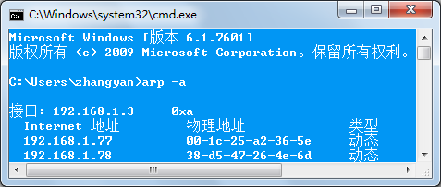
地址解析
IP地址
物理地址
Notes:
所谓地址解析是指将计算机的协议地址解析为物理地址，即MAC（Medium Access Control）地址，又称为媒体访问控制地址。通常，在网络上由地址解析协议（ARP）来实现地址解析。下面以本地网络上的两台计算机通信为例介绍ARP协议解析地址的过程。
假设主机A和主机B处于同一个物理网络上，主机A的IP为192.168.1.3，主机B的IP为192.168.1.3，当主机A与主机B进行通信时，主机B的IP地址192.168.1.6将按如下步骤被解析为物理地址。
（1）主机A从本地ARP缓存中查找IP为192.168.1.6对应的物理地址。用户可以在命令行窗口中输入“arp -a”命令查看本地ARP缓存。
（2）如果主机A在ARP缓存中没有发现192.168.1.6映射的物理地址，将发送ARP请求帧到本地网络上的所有主机，在ARP请求帧中包含了主机A的物理地址和IP地址。
（3）本地网络上的其他主机接收到ARP请求帧后，检查是否与自己的IP地址匹配，如果不匹配，则丢弃ARP请求帧。如果主机B发现与自己的IP地址匹配，则将主机A的物理地址和IP地址添加到自己的ARP缓存中，然后主机B将自己的物理地址和IP地址发送到主机A，当主机A接收到主机B发来的信息，将以这些信息更新ARP缓存。
（4）当主机B的物理地址确定后，主机A就可以与主机B进行通信了。

Slide 13
域名系统

Slide 14
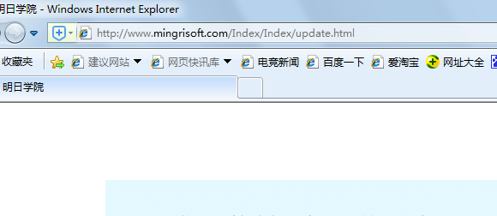
域名系统
主机名
二级域名
Notes:
虽然使用IP地址可以标识网络中的计算机，但是IP地址容易混淆，并且不容易记忆，人们更倾向于使用主机名来标识IP地址。由于在Internet上存在许多计算机，为了防止主机名相同，Internet管理机构采取了在主机名后加上后缀名的方法标识一台主机，其后缀名被称为域名。例如，www.mingrisoft.com，主机名为www，域名为mingrisoft.com。这里的域名为二级域名，其中com为一级域名，表示商业组织，mingrisoft为本地域名。为了能够利用域名进行不同主机间的通信，需要将域名解析为IP地址，称之为域名解析。域名解析是通过域名服务器来完成的

Slide 15
TCP/IP协议

Slide 16
TCP/IP协议
TCP/IP协议 | OSI参考模型
应用层（包括Telnet、FTP、SNTP协议） | 会话层、表示层和应用层
传输层（包括TCP、UDP协议） | 传输层
网络层（包括ICMP、IP、ARP等协议） | 网络层
数据链路层 | 物理层和数据链路层
Notes:
TCP/IP（Transmission Control Protocal/Internet Protocal，传输控制协议/网际协议）是互联网上最流行的协议，它能够实现互联网上不同类型操作系统的计算机相互通信。对于网络开发人员，必须了解TCP/IP协议的结构。TCP/IP协议将网络分为4层，分别对应于OSI参考模型的7层结构。表17.3列出了TCP/IP协议与OSI参考模型的对应关系

Slide 17
TCP/IP协议
TCP协议
传输控制协议（TCP）是一种提供可靠数据传输的通用协议，它是TCP/IP体系结构中传输层上的协议
ICMP协议
ICMP协议又称为网际控制报文协议
UDP协议
用户数据报协议（UDP）是一个面向无连接的协议，采用该协议，两个应用程序不需要先建立连接，它为应用程序提供一次性的数据传输服务
IP协议
IP协议又称为网际协议

Slide 18
端口

Slide 19
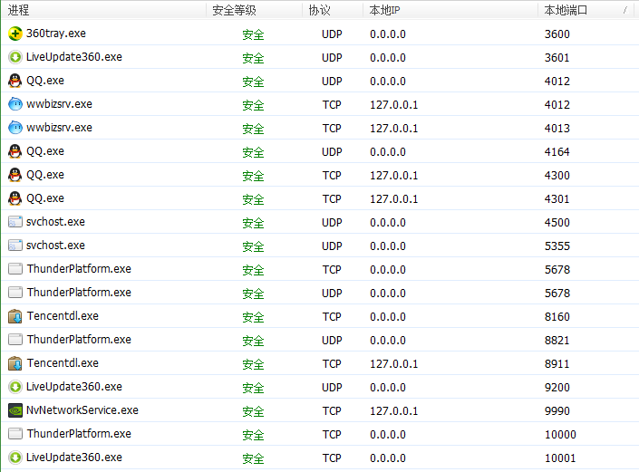
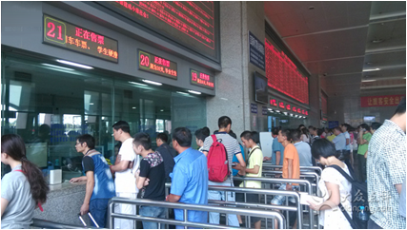

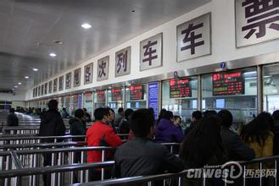
端口
计算机中的端口
售票大厅的窗口
(0~65535)
售票业务
咨询业务
取票业务
退票业务
80端口
21端口
8080端口
3306端口
使用1024以上的
360流量防火墙截图
HTTP
FTP
Tomcat
MySQL

Slide 20
套接字引入

Slide 21
套接字引入
socket

Slide 22
网络字节顺序

Slide 23
网络字节顺序
1
2
3
Notes:
不同的计算机存放多字节值的顺序不同，有的机器在起始地址存放低位字节，有的机器在起始地址存放高位字节。基于Intel CPU的PC机采用低位先存的方式。为了保证数据的正确性，在网络协议中需要指定网络字节顺序，TCP/IP协议使用17位整数和32位整数的高位先存格式。由于不同的计算机存放数据字节的顺序不同，这样发送数据后当接收到该数据时，也有可能无法查看所接收到的数据。因此，在网络中不同主机间进行通信时，要统一采用网络字节顺序。

Slide 24
套接字概述

Slide 25


套接字
Socket
插座
提供给程序可以对外进行连接的接口
套接字
报文格式
网卡驱动
程序
IP
网络
端口
校验连接
数据包

Slide 26
原始套接字
流式套接字
数据包套接字

Slide 27
TCP的套接字的socket编程

Slide 28
TCP的套接字的socket编程
基于TCP面向连接的socket编程的服务器端：
socket
blind
listen
closesocket
send/recv
accept

Slide 29
TCP的套接字的socket编程
基于TCP面向连接的socket编程的客户端：
socket
connect
send/recv
closesocket

Slide 30
UDP的套接字的socket编程

Slide 31
UDP的套接字的socket编程
基于UDP面向连接的socket编程的服务器端：
socket
connect
recvfrom
closesocket

Slide 32
UDP的套接字的socket编程
基于UDP面向连接的socket编程的客户端：
socket
sendto
closesocket

Slide 33
套接字函数

Slide 34


WSAStartup函数
语法
int WSAStartup(WORD wVersionRequested, LPWSADATA lpWSAData);
WSAStartup函数用于初始化Ws2_32.dll动态链接库。在使用套接字函数之前，一定要初始化Ws2_32.dll动态链接库。

Slide 35
socket函数
语法
SOCKET socket(int af,int type, int protocol);

Slide 36
bind函数
语法
int bind(SOCKET s,const struct sockaddr FAR* name,int namelen);

Slide 37
listen函数
语法
int listen(SOCKET s, int backlog);

Slide 38
accept函数
语法
SOCKET accept(SOCKET s, struct sockaddr FAR* addr, int FAR* addrlen);

Slide 39
closesocket函数
语法
int closesocket(SOCKET s);

Slide 40
connect函数
语法
int connect(SOCKET s,const struct sockaddr FAR* name,int namelen);

Slide 41
htons函数
语法
u_short htons(u_short hostshort);

Slide 42
htonl函数
语法
u_long htonl(u_long hostlong);

Slide 43
inet_addr函数
语法
unsigned long inet_addr(const char FAR * cp);

Slide 44
recv函数
语法
int recv(SOCKET s,char FAR* buf,int len,int flags);

Slide 45
send函数
语法
int send(SOCKET s,const char FAR * buf, int len,int flags);

Slide 46
recvfrom函数
语法
int recvfrom(SOCKET s, char FAR* buf, int len, int flags, struct sockaddr FAR* from, int FAR* fromlen);

Slide 47
sendto函数
int sendto(SOCKET s,const char FAR * buf,int len,int flags,const struct sockaddr FAR * to,int tolen);
语法

Slide 48
WSACleanup函数
语法
int WSACleanup(void);

Slide 49
基于TCP的网络聊天程序

Slide 50
小结
本章首先讲解了计算机网络的基本知识，然后讲解了套接字，其中包含两种基于TCP和UDP使用套接字编写网络应用程序的简单流程；最后讲解了编写网络应用程序要使用的一些基本函数。

Slide 51


